Slide 1
Tund 3. Loogilised avaldised, tingimuslaused ja tsüklid. Game Dev
Ekaterina Sidorova

Slide 2
Tunni plaan:
Laiendatud andmetüübid: järjendid, ennikud ja sõnastikud, nende sarnasused ja erinevused
Andmete struktuurid ja nende kasutusvõimalused
Järjendite loomine ja elementidele ligipääs
Järjendite meetodid ja operatsioonid
Järjendite sorteerimine
Sisseehitatud järjendid ja mitmemõõtmelised massiivid
Spotify
Praktiline ülesanne

Slide 3
Järjendid, ennikud ja sõnastikud
Python toetab kolme sisseehitatud andmestruktuuri andmekogude salvestamiseks: järjendid, ennikud ja sõnastikud
Need andmestruktuurid võimaldavad andmeid organiseeritud viisil salvestada ja nendega manipuleerida
Igal neist on oma ainulaadsed omadused ja see sobib erinevat tüüpi andmete ja kasutusjuhtumitega

Slide 4
Sisseehitatud andmestruktuuride kasutamise eelised
Sisseehitatud andmestruktuurid on osa Pythoni keelest ja nende kasutamiseks pole vaja täiendavaid teeke ega mooduleid
Need on loodud olema tõhusad ja optimeeritud konkreetsete kasutusjuhtude jaoks
Sisseehitatud andmestruktuurid pakuvad laia valikut meetodeid ja funktsioone andmetega manipuleerimiseks ja töötlemiseks
Need on hästi dokumenteeritud ning neil on suur kasutajate ja arendajate kogukond, mistõttu on neid lihtne õppida ja kasutada

Slide 5
Järjendite, ennikute ja sõnastike võrdlus
Kõik kolm andmestruktuuri salvestavad andmekogusid, kuid neil on erinevad omadused ja need sobivad erinevateks kasutusjuhtudeks
Järjendid on järjestatud ja muudetavad, mistõttu on need ideaalsed sageli muutuvate andmete salvestamiseks ja töötlemiseks
Ennikud on muutumatud ja järjestatud, mistõttu on need ideaalsed fikseeritud andmete salvestamiseks ja neile juurde pääsemiseks, mida ei ole vaja muuta
Sõnastikud on järjestamata ja muudetavad, mistõttu on need ideaalsed võtme-väärtuspaaride salvestamiseks ja neile juurdepääsuks ning võtme alusel andmete kiireks otsimiseks

Slide 6
Ennikud
Tuples in Python - Advanced Python 02 - Programming Tutorial – Patrick Loeber
https://www.youtube.com/watch?v=Kes8YRV73Io

Slide 7
Sõnastikud
Python Tutorial for Beginners 5: Dictionaries - Working with Key-Value Pairs - Corey Schafer
https://www.youtube.com/watch?v=daefaLgNkw0

Slide 8
Järjendid
Introduction To Lists In Python (Python Tutorial #4) – CS Dojo
https://www.youtube.com/watch?v=tw7ror9x32s

Slide 9
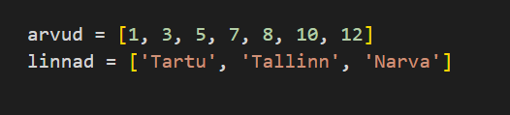
Järjendite loomine ja juurdepääs elementidele
Järjend (ingl list) on andmetüüp loetelude esitamiseks. Järjendi loomiseks on kõige lihtsam viis kirjutada järjendisse kuuluvad väärtused (e järjendi elemendid) komadega eraldatult nurksulgude vahele.

Slide 10
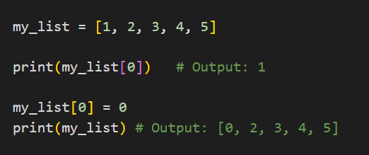
Järjendi lõikamine ja indekseerimine
Järjendi elementidele pääseb juurde nurksulgude ja indeksinumbri abil
Negatiivset indekseerimist saab kasutada ka järjendi lõpust elementidele juurdepääsuks
Viilutamist saab kasutada alamjärjendi loomiseks või järjendi elementide hulgale juurdepääsuks

Slide 11
Üldised järjendimeetodid ja operatsioonid
ALL 11 LIST METHODS IN PYTHON EXPLAINED - Indently
https://www.youtube.com/watch?v=0yySumZTxJ0

Slide 12
Järjendite sorteerimine, viitamine ja pikkuse määramine
Avaldis | Väärtus | Kommentaar
len([2, 1, 3, 16]) | 4 | Elementide arv
min([2, 1, 3]) | 1 | Minimaalne element
max([2, 1, 3]) | 3 | Maksimaalne element
sum([2, 1, 3]) | 6 | Elementide summa
sorted([2, 1, 3]) | [1, 2, 3] | Tagastab järjestatud järjendi
3 in [2, 1, 3] | True | Elemendi sisaldumine järjendis
[2, 1] + [3, 1] | [2, 1, 3, 1] | Järjendite liitmine
[2, 1, 3, 1].count(1) | 2 | Elemendi esinemiste arv
[1, 2] == [2, 1] | False | Elementide järjekord loeb

Slide 13
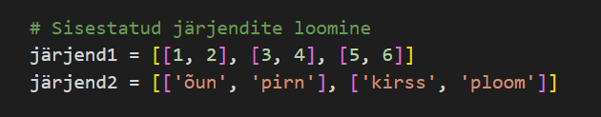
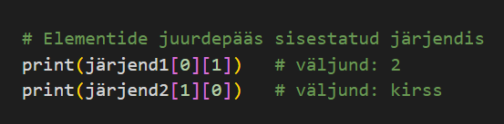
Sisestatud järjendid ja mitmemõõtmelised massiivid
Sisestatud järjend on järjend, mis sisaldab järjendeid.
Neid saab kasutada erineva suurusega andmehulkade salvestamiseks.
Sisestatud järjendites ja mitmemõõtmelistes massiivides on elementidele juurdepääs sama, nagu järjendites.

Slide 14
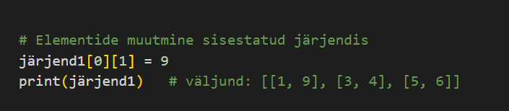
Sisestatud järjendid ja mitmemõõtmelised massiivid
Sarnaselt elementide juurdepääsule saab sisestatud järjendite ja mitmemõõtmeliste massiivide elemente muuta, kasutades indeksit.

Slide 15
Järjendite hõlmamised
(List comprehensions)
List comprehensions
https://en.wikipedia.org/wiki/List_comprehension#:~:text=A%20list%20comprehension%20is%20a,of%20map%20and%20filter%20functions.

Slide 16
Praktimiseks
https://codecombat.com/
CodeCombat –kodeerimise väljakutsed mängulaadses vormingus. Kodeerimismõistatusi lahendades saate õppida Pythoni ja teisi programmeerimiskeeli.
https://www.codewars.com/collections/basic-python
Codewars – kodeerimise väljakutsed mängulaadses vormingus. Saate valida oma eelistatud keeleks Pythoni ja lahendada taseme tõstmiseks väljakutseid.

Slide 17
Küsimused?

Slide 18
Spotify - ajalugu, peamised teenused, tehnoloogiad ja innovatsioon
Spotify Engineering Culture (by Henrik Kniberg) https://www.youtube.com/watch?v=4GK1NDTWbkY
Spotify Engineering Culture - Part 2 (aka the "Spotify Model")
https://www.youtube.com/watch?v=vOt4BbWLWQw
Spotify
https://en.wikipedia.org/wiki/Spotify

Slide 19
Pythoni keeli kasutus Spotify's
How we use Python in Spotify
https://engineering.atspotify.com/2013/03/how-we-use-python-at-spotify/

Slide 20
Pythoni teegid Spotify’s
Luigi: Spotify poolt välja töötatud Pythoni platvorm andmepiiplite loomiseks
Annoy: Spotify poolt välja töötatud Pythoni teek lähima naabri ligikaudseks otsinguks
TensorFlow: masinõppe teek
Pandas: andmeanalüüsi ja -töötluse teek
Scikit-learn: masinõppe teek andmekaevandamiseks ja –analüüsiks
NLTK ja spaCy: loomuliku keele töötlemise teegid
Flask ja Django: veebiraamistikud APIde ja veebirakenduste loomiseks

Slide 21
Reaalsed näited
Pythoni kasutatakse Spotify's:
Soovitusalgoritmide väljatöötamine personaliseeritud esitusloendite loomiseks,
Kasutajate käitumise ja kuulamisharjumuste analüüsimine kasutajakogemuse parandamiseks,
Loomuliku keele töötlemine meeleolude analüüsiks ja sisu kategoriseerimiseks,
Sisemiste vahendite ja APIde loomine ja haldamine andmetele juurdepääsuks ja nendega manipuleerimiseks.

Slide 22
Praktiline ülesanne
Esitusloend peo jaoks – peo esitusloend, kus saab hallata oma laulude nimekirja - lisada ja kustutada laule, sorteerida erinevate kriteeriumide järgi, otsida konkreetset laulu ja salvestada saadud esitusloendi eraldi faili.

Slide 23
Ülesanne
Looge põhifunktsioon, selle sees looge tühi nimekiri.
Funktsiooni sees looge while True tsükkel, et programm töötaks seni, kuni kasutaja selle peatab. Tsükli sees väljastage kasutaja tegevusvalikud (Valikud: Lisada laul; Eemalda laul; Sorteerida esitusloend; Kuva esitusloend; Salvesta esitusloend; Segada esitusloend; Tühjenda esitusloend; Otsida laul; Väljuda).
Looge iga tegevuse jaoks eraldi funktsioon ja käivitage need sõltuvalt kasutaja valikust.

Slide 24
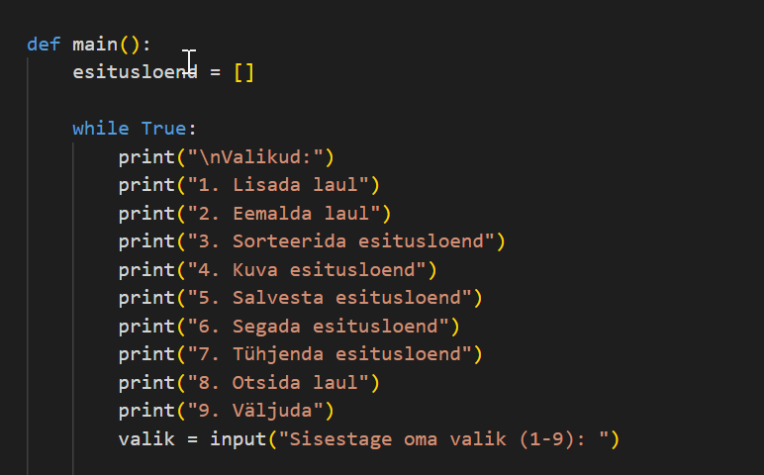
Lahendus

Slide 25
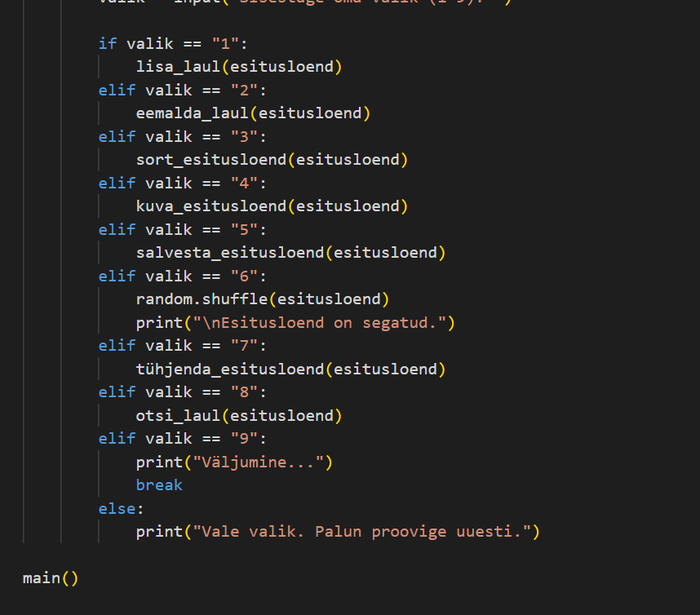
Lahendus

Slide 26
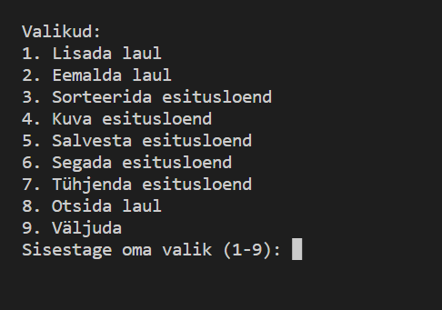
Output

Slide 27
Ülesanne
Lisada laul: see funktsioon peaks võimaldama kasutajal lisada parameetrina sisestatud esitusloendisse laulu. Paluge kasutajat üles sisestama laulu pealkirja, artisti ja kestust (sekundites). Lisage saadud andmed järjendisse alamjärjendina ja kuvage ekraanile teade lisatud laulu kohta.

Slide 28
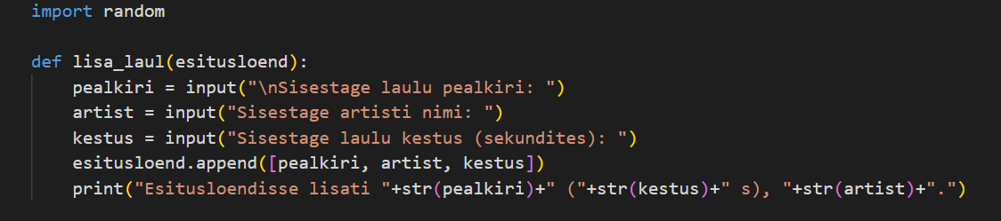
Lahendus. Lisada laul

Slide 29
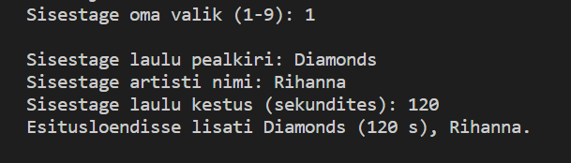
Output

Slide 30
Ülesanne
Eemalda laul: See funktsioon peaks võimaldama kasutajal laulu kustutada parameetrina sisestatud esitusloendist. Paluge kasutajal sisestada kustutatava laulu nimi. Võrreldage iga järjendis olevat laulu sisestatud pealkirjaga. Kuvage teade, et laul on kustutatud.

Slide 31
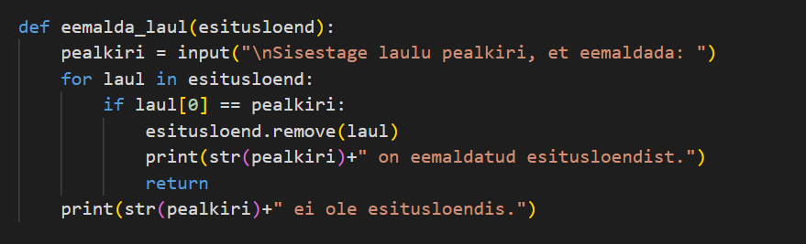
Lahendus. Eemalda laul

Slide 32
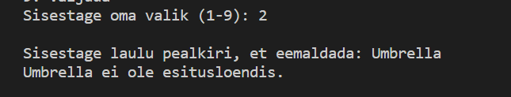
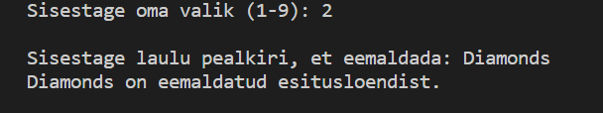
Output

Slide 33
Ülesanne
Sorteerida esitusloend: see funktsioon peaks võimaldama kasutajal sorteerida esitusloendi (mis on sisestatud funktsiooni parameetrisse) laulu pealkirja, artisti või kestuse järgi. Kutsutage kasutajat üles valima sorteerimiskriteeriume (pealkiri, artist ja kestus). Kasutage sorteerimiseks meetodit sort() ja konstruktsiooni key=lambda. Väljastage teade kriteeriumide kohta, mille järgi esitusloend on sorteeritud.

Slide 34
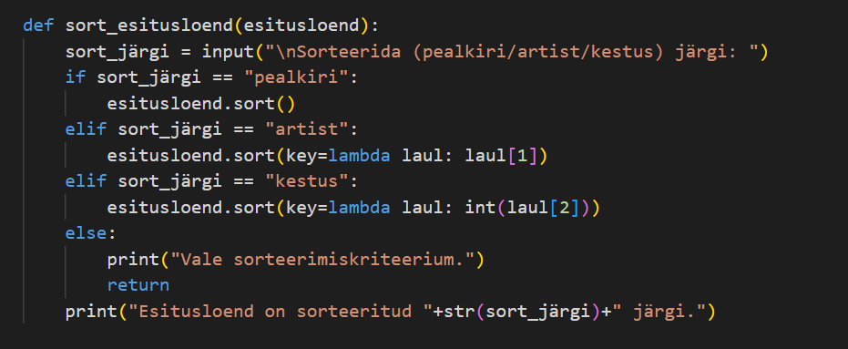
Lahendus. Sorteerida esitusloend

Slide 35
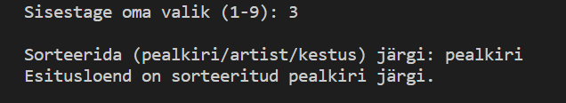
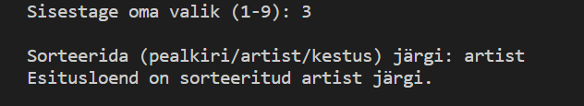
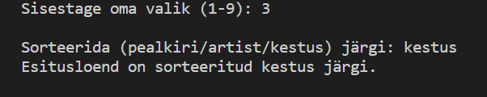
Output

Slide 36
Ülesanne
Kuva esitusloend: see funktsioon peaks kuvama praeguse esitusloendi (mis on sisestatud funktsiooni parameetrisse) koos iga laulu nime, artisti ja kestusega. Samuti peaks see näitama esitusloendis olevate laulude arvu, kasutage meetodit len(). Kui esitusloendis ei ole ühtegi laulu, andke kasutajale sellest teada.

Slide 37
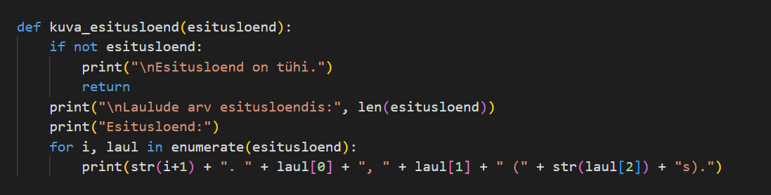
Lahendus. Kuva esitusloend

Slide 38
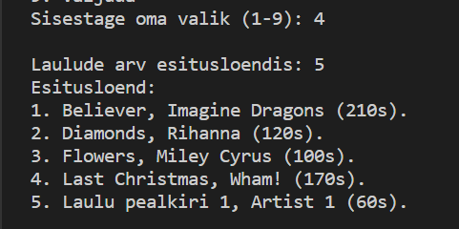
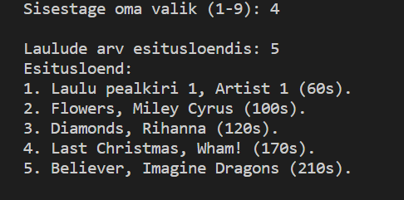
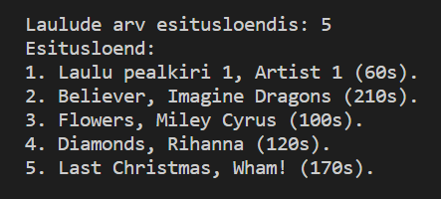
Output

Slide 39
Ülesanne
Salvesta esitusloend faili: see funktsioon peaks salvestama lõpliku esitusloendi (mis on sisestatud funktsiooni parameetrisse) tekstifaili, mille nime küsige kasutajalt, kus iga laul on eraldi real ja selle andmed on eraldatud komadega. Väljastage teade, et esitusloend on salvestatud.

Slide 40
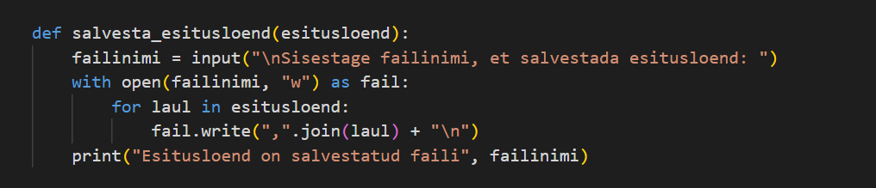
Lahendus. Salvesta esitusloend faili

Slide 41
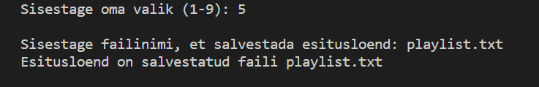
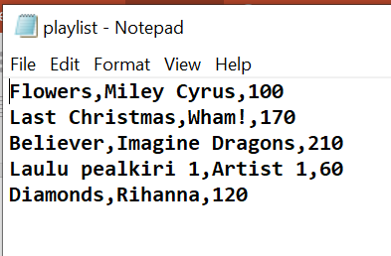
Output

Slide 42
Ülesanne
Segada esitusloend: see funktsioon peaks segada esitusloendi (funktsiooniparameetrisse sisestatud) laule juhuslikult. Kasutage random moodulit ja shuffle meetodit. Väljastage teade, et esitusloend on segatud.

Slide 43

Lahendus. Segada esitusloend

Slide 44

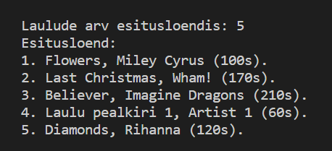
Output

Slide 45
Ülesanne
Tühjenda esitusloend: see funktsioon peaks eemaldama kõik laulud esitusloendist (sisestatud funktsiooni parameetrina). Kasutage meetodit clear(). Väljastage kasutajale teade, et esitusloend on tühjendatud.

Slide 46
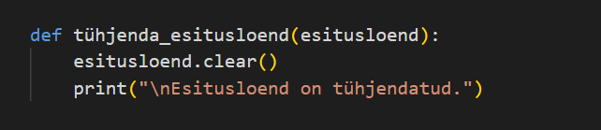
Lahendus. Tühjenda esitusloend

Slide 47
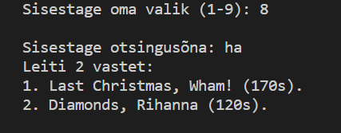
Output

Slide 48
Ülesanne
Otsida laul: see funktsioon peab võimaldama kasutajal otsida esitusloendist (mis on sisestatud funktsiooni parameetrisse) laulu pealkirja, artisti või kestuse järgi. Paluge kasutajal sisestada otsingukriteerium ja seejärel peaks tarkvara kuvama kõik esitusloendis olevad laulud, mis vastavad sellele otsingukriteeriumile. Looge eraldi tühi nimekiri, kui otsingukriteerium vastab laulu pealkirjale, esitajale või kestusele, siis lisage see laul tühja nimekirja. Kontrollige kõiki laule esitusloendis. Kuvage sobivate laulude nimekiri ja kui ühtegi laule ei leita, teavitage sellest kasutajat.
Väljuda – lõpetage programm.
Käivitage põhifunktsioon ja proovige luua oma esitusloend.

Slide 49
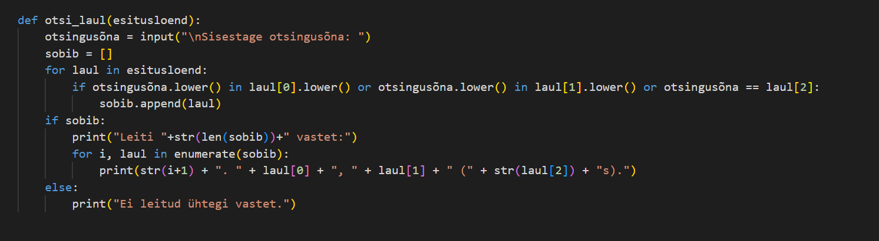
Lahendus. Otsida laul

Slide 50


Output

Slide 51
Küsimused?

